Slide 1
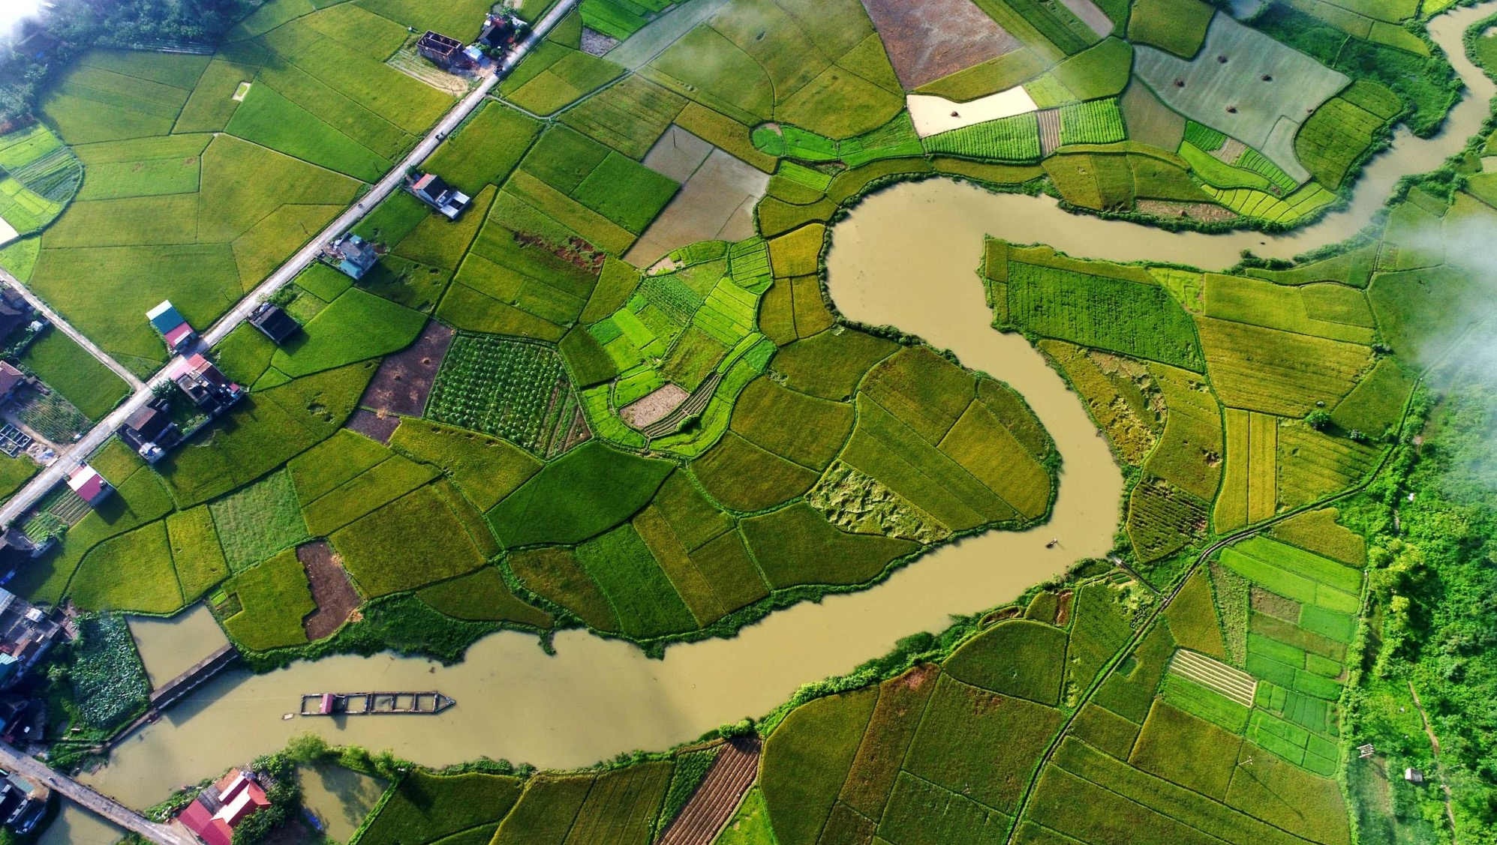
Politiche internazionali e dello sviluppo
a.a. 2023/2024
Alessandra Bitumi, abitumi@unite.it

Slide 3
Cosa?
Evoluzione politica internazionale
Complessità dei processi storici, le loro continuità e trasformazioni più significative

Slide 4
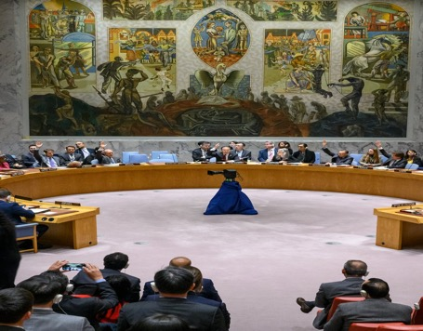
COME?
Intreccio contesti nazionali, regionali e globale
Pluralità di attori e forze di varia natura

Slide 5
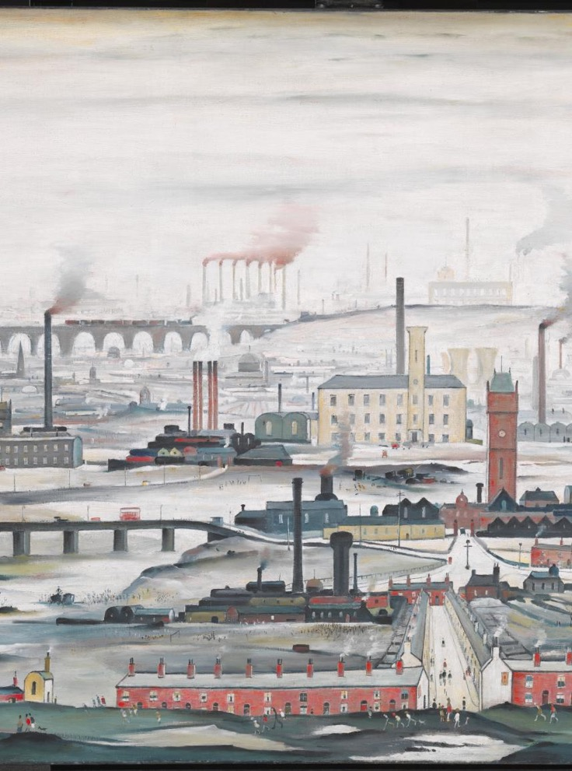
Quando?
“Lungo XX secolo”?
Significato della periodizzazione: quali tornanti?

Slide 6
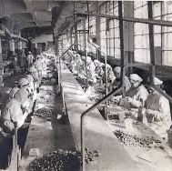
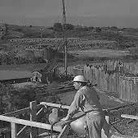
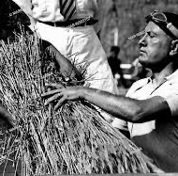
SVILUPPO
Genesi del concetto
Significati plurimi

Slide 7
Evoluzione
Età industriale: progresso economie industriali
Età imperiale: pedagogia
Internazionalismo filantropico ‘900: missione di civiltà
Anni ‘20 e ‘30:
Sistema dei mandati (modernizzare e razionalizzare dominio cloniale)
URSS: quintessenza pianificazione per evitare sprechi e inefficienze del sistema capitalistico

Slide 8
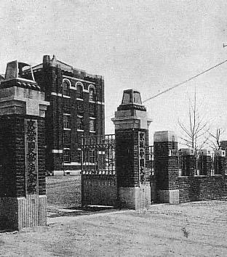
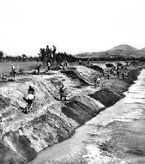
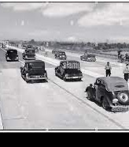
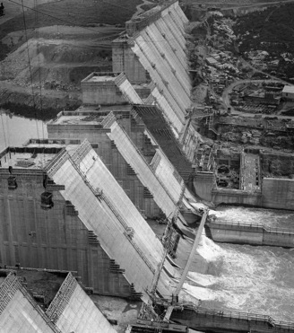
Anni ‘30
Sviluppo come battaglia ideologica
modernità: trasformazione tecnologica, economica e sociale

Slide 9
II GUERRA MONDIALE
Momento di crescita di impegno e diffusione globale della pianificazione come metodo
Impero come risorsa
Impero da recuperare dopo il conflitto_ reimposizione del controllo
“The year 1945 was not a moment of imperial defeat, but of
imperial reassertion for Belgium, France, the Netherlands, and Britain, each of which saw
their futures as global, colonial entities”.
M. Evans, “Colonial Fantasies Shattered”, 2012

Slide 10
1945: uno spartiacque? Perché?

Slide 11
INTERNAZIONALISMI

Slide 12
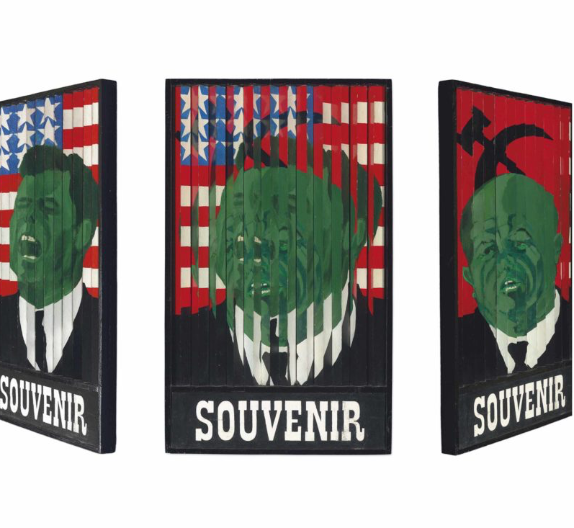
La guerra fredda: due universalismi a confronto
Gerald Laing, Souvenir (of the Cuban Missile Crisis Oct 16-28 1962)

Slide 13
La modernità americana: modelli, politiche e fallimenti
Hoover Dam (1931-1935, Colorado/Nevada)

Slide 14
La modernità socialista: ambizioni, proiezioni e risultati
Lounge building of the Writers’ Resort in Sevan, Sevan Peninsula, Armenia | Architect: Gevorg Kochar (Yerevanproekt), 1963-1968 | © National Archives of Armenia

Slide 15
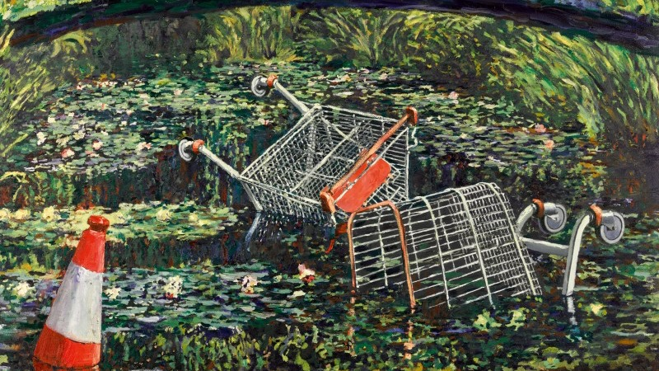
La “modernizzazione europea”: tra eredità imperiale, sviluppo e (im)potenza
Show me the monet, Bansky 2005

Slide 16
L’urto del globale: contestazione e crisi nei lunghi anni Settanta

Slide 17
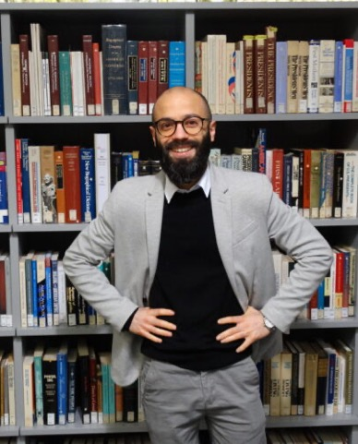
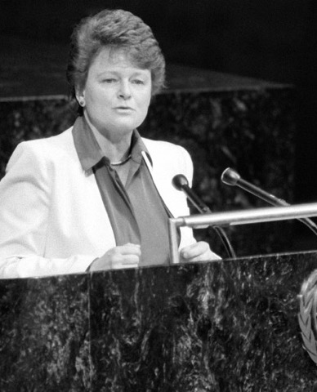
Ambiente e sviluppo
Dr. Gaetano di Tommaso
Roosevelt Institute for American Studies

Slide 18
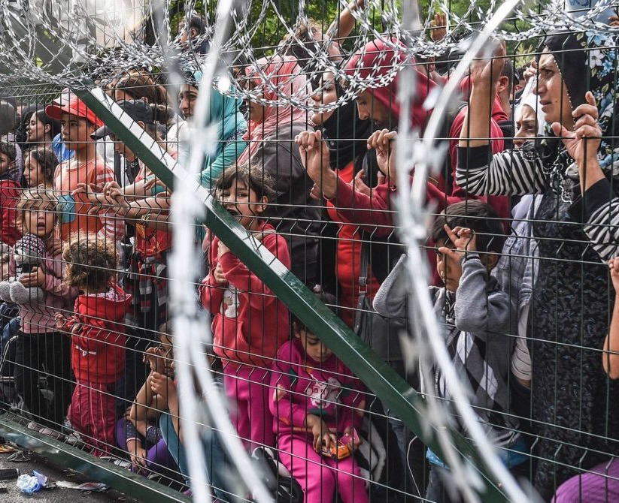
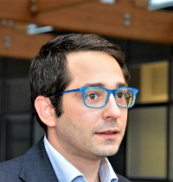
I diritti umani nella politica internazionale (con Umberto Tulli)
Università di Trento

Slide 19
Gli anni Ottanta: verso un nuovo ordine politico-economico?

Slide 20
Post-guerra fredda: il tramonto delle alternative

Slide 21
IL RITORNO DELLA GUERRA

Slide 22
9/11 e la guerra al terrore

Slide 23
fratture contemporanee I

Slide 24
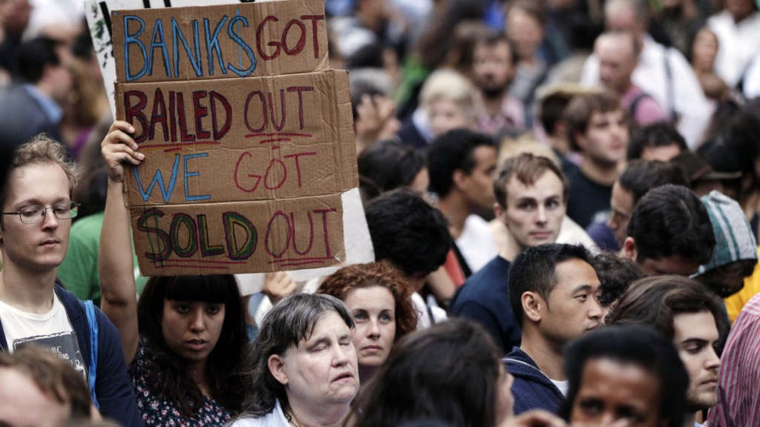
FRATTURE CONTEMPORANEE II

Slide 25
esame
Partecipazione in classe: 15% del voto.
Prova orale finale: 85% del voto.
Testi di riferimento
Il testo di riferimento obbligatorio per tutti è:
S. Lorenzini, Una strana guerra fredda. Lo sviluppo e le relazioni Nord-Sud, il Mulino, 2017.
Agli studenti frequentanti verranno richieste brevi letture settimanali: articoli e/o fonti primarie di vario genere.
Per i non frequentanti, in aggiunta al volume obbligatorio, una monografia a scelta (vedi syllabus)

